Slide 1



Экспресс-система для раннего определения онкогенных штаммов вируса папилломы человека
ТРЕК: ПРЕДПРИНИМАТЕЛЬСКИЙ
РУКОВОДИТЕЛЬ: НИКИТИНА Н.Н.

Slide 2

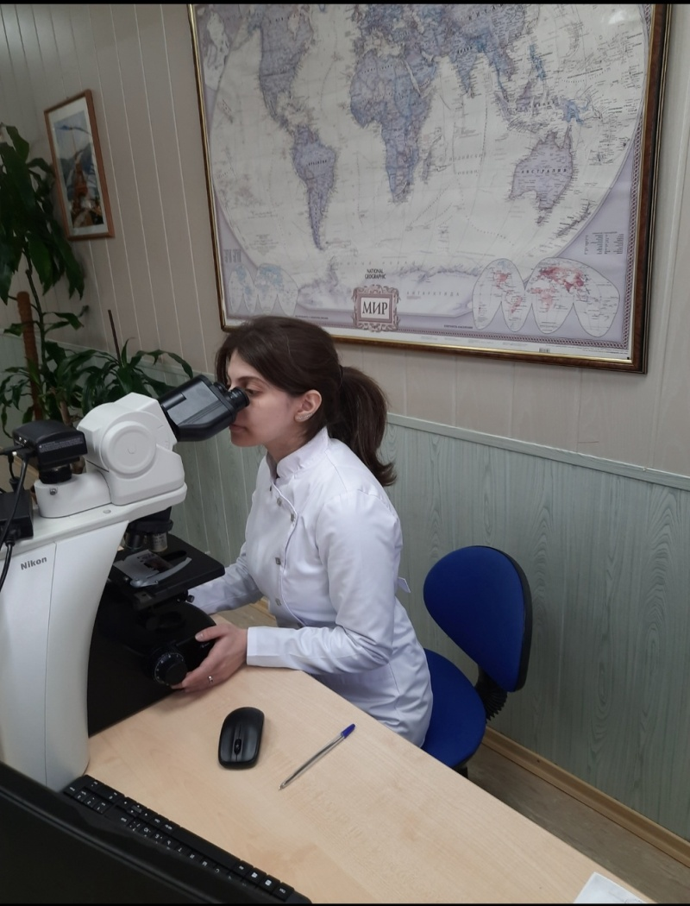
КОМАНДА
Амирова
Лейла
Спикер, презентация
Абдуллаева Ламия Б.к.
Лидер
Почта dr.abdullaeva02@mail.ru
Телефон +79532340896
2

Slide 3
Актуальность проекта
В структуре заболеваемости населения Российской Федерации злокачественные новообразования, связанные с инфицированием вирусом папилломы человека, занимают приблизительно 10% от общего числа случаев злокачественных опухолей.
Ассоциированные с этим процессом онкогенные типы ВПЧ, в частности 16-й и 18-й типы, считаются наиболее значимыми. Рак шейки матки занимает четвертое место по распространенности среди видов рака у женщин по всему миру, составляя 7,5% общего числа смертей от онкологических заболеваний среди женщин.
Возрастная группа 30—39 лет выделяется как возрастная категория с высоким риском заболевания раком шейки матки, занимая лидирующее положение по смертности от злокачественных новообразований среди женщин.
3

Slide 4

ПРОБЛЕМА
РЕШЕНИЕ
Техническое решение проекта предполагает использование биосенсоров, анализ мазков клеток с помощью биочипов, а также использование методов определения онкомаркеров, таких как р16 и Ki-67.
Персональная система будет обладать высокой точностью диагностики и позволит проводить анализы практически в реальном времени.
Комплектация
1.Набор для самостоятельного взятия образца образца (цитощетка, пластиковая палочка, предметные стекла с адгезивным покрытием пробирка с транспортной средой).
После взятия мазка биоматериал помещается в жидкую среду.
2.Прототип иммунологического биочипа анализа мазка.
3.Портативная мини-лаборатория для экспресс-диагностики,
иммунохроматографический тест и набор для выявления антител.
4.Сервис удаленного консультирования - приложение для врачей и специалистов – для отправки результатов теста и консультирования по итогам исследования.
Важным аспектом является защита конфиденциальности данных, для чего необходимо использовать современные методы шифрования и обеспечить безопасность передачи информации между устройствами и платформами.
Создание системы экспресс-диагностики онкопатологии в т.ч. на поликлиническом уровне, должно повлиять на снижении уровня смертности от онкологических заболеваний

Slide 5
ЦЕЛЬ ПРОЕКТА
Задачи
1. Разработка универсального состава диагностического комплекса для ранней
диагностики рака шейки матки.
2. Разработка состава набора для забора образца.
3. Определение принципа работы мини-лаборатории для экспресс-диагностики наличия
вируса ВПЧ в биоматериале пациента с акцентом на иммунологические или
молекулярно-диагностические методы.
4. Разработка сервиса удаленного консультирования в формате приложения.
разработка бесприборной системы ранней диагностики рака шейки матки в формате мини-лаборатории и сервиса по удаленному консультированию

Slide 6
Рынок и потребитель
Область применения продукта проекта: Изобретение относится к вирусологии и онкологии и может быть использовано как для широкомасштабных, так и для выборочных исследований материала пациента на наличие специфических антител к возбудителям ВПЧ Телемедицина: возможность проведения вне условий поликлиники с дальнейшей передачей данных сканированных изображений в специализированный референсный центр.
Рынок, сегмент рынка, потенциальный потребитель: Проект находится в выгодной позиции на рынке благодаря уникальной комбинации преимуществ. На сегодняшний день существую только непрямые аналоги. Тест-система может реализовываться в рамках государственного и частного здравоохранения, затрагивая такие потенциальные потребительские сегменты, как B2B и B2C Биотехнологические и R&D – компании Исследователи и научные организации, желающие получить и использовать необходимую им информацию и в научной работе и в коммерческом использовании

Slide 7
Аналоги и конкуренты
Существующие аналоги: Пап-тест (Цитологическое исследование шейки матки): Традиционный метод диагностики, при котором изучается структура клеток шейки матки. Основным недостатком является низкая чувствительность метода, что может привести к ложноотрицательным результатам. 2. HPV-тесты (Тесты на определение вируса папилломы человека): Эти тесты выявляют наличие вируса папилломы человека, который является основным причиной развития рака шейки матки. Однако они не являются прямым методом диагностики рака шейки матки. 3. Кольпоскопия: Метод визуализации слизистой шейки матки с помощью кольпоскопа. Является более точным методом, чем пап-тест, однако требует опытного специалиста для проведения. 4. Биопсия: Метод, при котором берется образец ткани для дальнейшего анализа под микроскопом. Этот метод является довольно инвазивным и может вызывать дискомфорт у пациентки. 5. Автоматизированные системы для обнаружения изменений в тканях шейки матки
Конкурентные преимущества продукта:
Инновационность: Использование передовых технологий, таких как биосенсоры и биочипы, делает предлагаемую систему уникальной и инновационной на рынке медицинских устройств.
Удобство и доступность: Создание сервиса удаленного консультирования позволит пациентам получать квалифицированное медицинское сопровождение, не выходя из дома, что сделает продукт более привлекательным для широкой аудитории.
Повышенный спрос: Учитывая высокую распространенность вируса папилломы человека и его связь с развитием рака шейки матки, система ранней диагностики и удаленного консультирования может вызвать большой спрос со стороны медицинских учреждений, врачей и пациентов.
Экономическая целесообразность: Способность проводить раннюю диагностику и предотвращать развитие злокачественных опухолей может сократить затраты на лечение у пациентов и снизить нагрузку на здравоохранение в целом.
Партнерство с медицинскими учреждениями: Сотрудничество с медицинскими центрами, лабораториями и врачами поможет распространить систему и сервис на аудиторию специалистов, что способствует ускоренному внедрению и продвижению продукта на рынке.
Отсутствие прямых аналогов на российском рынке;
Индивидуальный подход;
Способность самостоятельного использования;
Качество: устройство обеспечивает высокую точность мониторинга;
Время: детекция в формате point-of-care, т.е. непосредственно у кровати пациента.

Slide 8
Технологичность стартап-проекта
Техническое решение проекта: Техническое решение проекта предполагает использование биосенсоров, анализ мазков клеток с помощью биочипов, а также использование методов определения онкомаркеров, таких как р16 и Ki-67. Персональная система будет обладать высокой точностью диагностики и позволит проводить анализы практически в реальном времени. Инновационность: Использование передовых технологий, таких как биосенсоры и биочипы, делает предлагаемую систему уникальной и инновационной на рынке медицинских устройств.
Преимущества выбранного технического решения: Разработка специального теста или диагностического комплекса, который позволит обнаруживать наличие вируса ВПЧ в биоматериале пациента без необходимости использования сложных аналитических приборов, основанного на иммунологических методах или молекулярной диагностике. Техническое решение проекта предлагает использование биосенсоров, анализ мазков клеток с помощью биочипов, а также использование методов определения онкомаркеров, таких как р16 и Ki-67. Персональная система будет обладать высокой точностью диагностики и позволит проводить анализы практически в реальном времени.
Имеющийся задел (в том числе научно-технический) для реализации проекта: 1. Научные исследования: коллективом проведены исследования в рамках теоретической части проекта, проведен патентный поиск. 2. Технические возможности: Для выполнения работы имеется необходимая инфраструктура и приборное обеспечение. Работа по проекту будет проводиться на базе Центра геномного инжиниринга Новгородского государственного университета имени Ярослава Мудрого. Лаборатория ЦГИ имеет достаточное оснащение и обеспечена специалистами и базовыми расходными материалами

Slide 9
План реализации проекта
Ключевая техническая задача: Разработка универсального состава диагностического комплекса для ранней диагностики рака шейки матки.
Ресурсы проекта (имеющиеся и планируемые к привлечению (людские, материалы, оборудование, финансовые и пр.): Финансовые ресурсы: Для проведения исследований, тестирования материалов, разработки прототипов и масштабирования производства необходимы финансовые средства. Средства гранта будут использованы на данное направление расходов 2. Человеческие ресурсы: Команда проекта должна включать специалистов (химики, врачи, ITспециалисты, специалисты по маркетингу и продажам). 3. Материальные ресурсы: лабораторное оборудование, реактивы. 4. Информационные ресурсы Реализация стартапа будет осуществлена в форме партнёрства, в котором НовГУ предоставит экспериментальную базу для проведения исследований Для выполнения работы имеется необходимая инфраструктура и приборное обеспечение.
Затраты на реализацию проекта: Расчет затрат на реализацию проекта: 1. Разработка: необходимо разработать технологию производства и протестировать материалы. Затраты на этап исследований 400000 руб. 2. Оборудование и производственные помещения: потребуется аренда лабораторных помещений. Стоимость аренды - 200000. 3. Закупка реактивов: Стоимость - 200000 руб. 4. Трудовые ресурсы: Затраты на оплату труда - 150000 руб. 5. Маркетинг и продвижение: затраты на продвижение – 40000 руб. 6. Операционные расходы: расходы на упаковку и т.д. Затраты на операционные расходы - 10000 руб.
Планы по формированию команды проекта: Руководитель – Абдуллаева Ламия Барат Кызы Врачи-гинекологи и онкологи по договорам ГПХ Научный консультант из числа сотрудников НовГУ по договору ГПХ Специалист по разработке программного обеспечения по договору ГПХ Маркетолог и специалист по продажам по договору ГПХ Юрист и эксперт по медицинской этике В процессе работы над проектом предусмотрено создание юридического лица в форме общества с ограниченной ответственностью.
Планируемый способ получения дохода: 1. Продажа продукта медицинским учреждениям. Примерная стоимость 1 набора продукта - 10000 рублей. План продаж на год - 1000 упаковок. Итого доход: 1000000 руб. 2. Лицензирование технологии: Стоимость лицензии - 500000 руб. 3. Обучающие курсы и консультации для лабораторий: Стоимость услуги - 5000 рублей. План по оказанию услуг - 10 за один год. Итого: 50000 руб. 4. Исследовательские проекты: Участие в исследовательских проектах

Slide 10

СПАСИБО ЗА ВНИМАНИЕ!

